Slide 1
Uppgörande av användarpersonas
Konsepteringsfasen
CC BY-SA 4.0

Slide 2
Användarpersonas
Användarpersonas är en designterm som normalt representerar en uppsättning personer med gemensamma motiv, intressen, beteenden eller demografiska och geografiska likheter.
Demografi som ålder, kön eller boende är dock vilseledande, så man bör vara försiktig så att man inte skapar stereotyper.
Skapandet av användarpersonas måste dra nytta av autentisk information som erållots genom forskning.
SOTEPEDA247.FI
Stickdorn ym. 2019. This is service design doing, Chapter 5 research, co-creating personas. https://www.thisisservicedesigndoing.com/methods/creating-personas-2

Slide 3
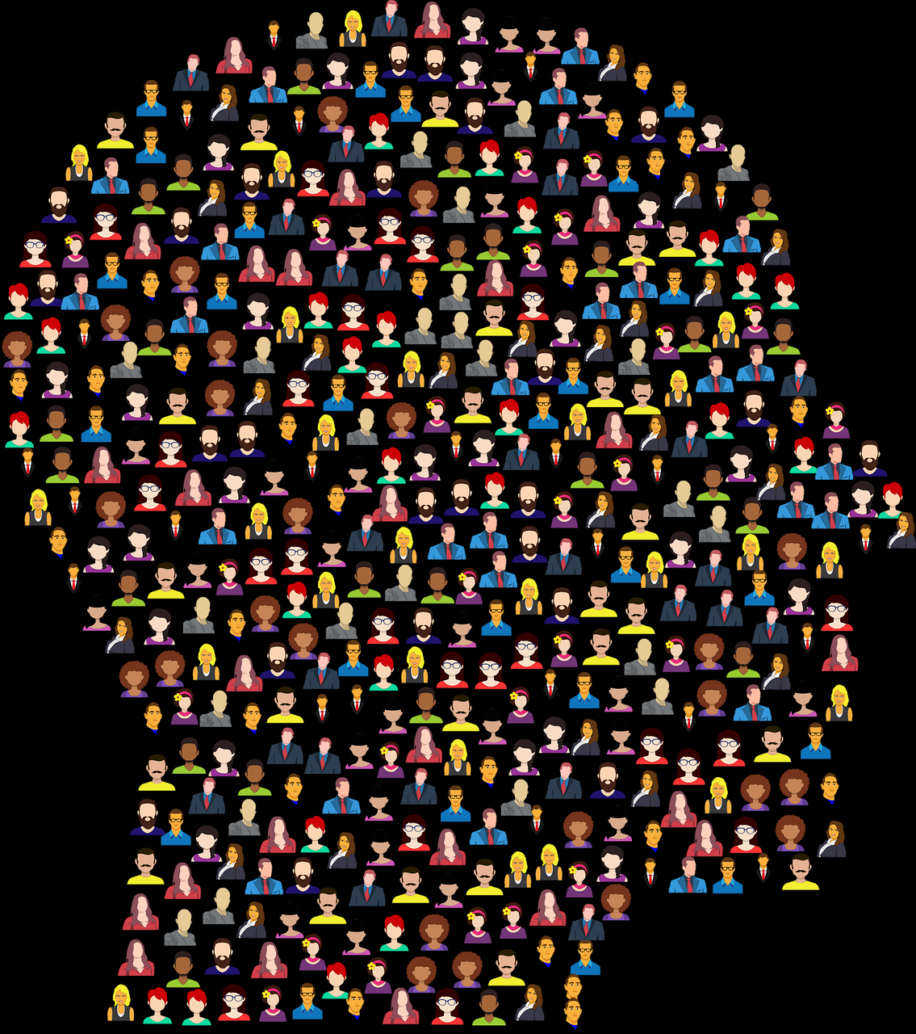
Vad & varför?
Användarpersonas är ett verktyg för att uppnå en bra helhetsbild.
Utnyttja användarpersonas för att få igång konceptualiseringsfasen.
Personas används som grund för fortsättningen och bildas genom den kunskap som erhållits i bakgrundsforskning.
Kunskapen är sammnfattad till exempel med hjälp av en empatikarta.
En bra användarpersona beskriver användaren både muntligt och visuellt.
Kuva: www.pixabay.com
SOTEPEDA247.FI

Slide 4
Uppbyggnad av användarpersonas
RESURSER
tid
90 minuter
Material som behövs
Intervju och observationsmaterial empatikarta, pennor, sax, lim, tidskrifter, användarpersona canvasduk
Deltagare
2-10
Skapa två olika användarpersonligheter.
Gå igenom redan förvärvad kunskap och skapa personligheter baserat på det materialet. Kreativt kombinera verkliga personas till imaginära användarpersonas.
Gör personliga beskrivningar på A3-papper eller elektroniskt t.ex. Strömpunkt till botten: fullständigt namn och helst även foto, översikt (yrke, familj, personlighet, hobbyer), vad du ska gilla och vad du ska ogilla, varför använda ko. service?
Begrunda om personas motsvarar den förståelse som uppnåtts genom intervjuer på en grov nivå — gör korrigeringar om det behövs.
SOTEPEDA247.FI
Stickdorn ym. 2019. This is service design doing, Chapter 5 research, co-creating personas. https://www.thisisservicedesigndoing.com/methods/creating-personas-2

Slide 5
För att skapa användarpersonas kan du hitta exempel in bifogade länkar
https://www.businessdesigntools.com/
https://www.thisisservicedesigndoing.com/methods/creating-personas-2
https://servicedesigntools.org/tools/personas
https://www3.uef.fi/documents/10975/1474731/Sivistystoimen_tyokalupakki_palvelumuotoiluun2.pdf/c08f8051-8400-4da7-ad7e-692ff4cd0acd
https://library.xtensio.com/user-persona-template-and-examples
Tillägsinformation
SOTEPEDA247.FI

Slide 6
Källor och litteratur
Business design tools. http://www.businessdesigntools.com/portfolio-items/persona-canvas
Innokylä. 2015. Käyttäjäprofiilit ja persoonat. https://www.innokyla.fi/web/malli111484
Stickdorn ym. 2019. This is service design doing, Chapter 5 research, co-creating personas. https://www.thisisservicedesigndoing.com/methods/creating-personas-2
SOTEPEDA247.FI

Slide 7
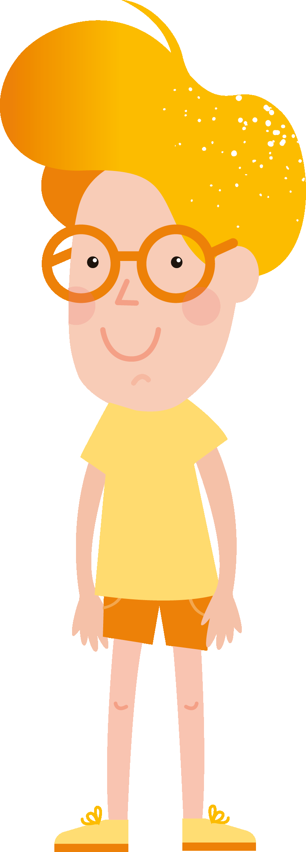

Arbetsgrupp
Sini Eloranta, Turun AMK
Päivi Erkko, Turun AMK
Päivi Harmoinen, Laurea
Minna Huhtala, Samk
Antti Kares, Savonia-AMK
Heli Lepistö, Samk
Anna-Leena Ruotsalainen, Savonia-AMK
Suvi Salminen, Jamk
Timo Sirviö, Savonia-AMK
Sirkku Säätelä, Novia
Mervi Vuolas, Turun AMK

Slide 8


